Slide 1

Fast BI. Formación
educativo
Using Power BI for Education Analytics in schools

Slide 2





Fast BI potencia a los profesores a un nivel superior, facilitando la creación de historias didácticas basadas en los datos
Fast BI. Formación
10
1 Aplicación BI
Formación
10 días

Slide 3
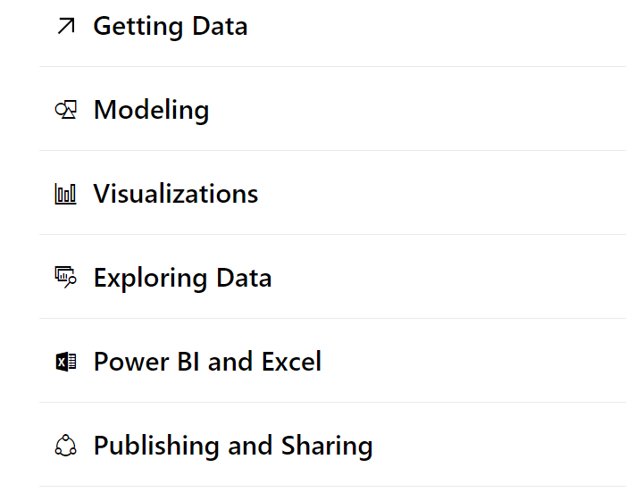
Creating Education Analytics stories
Fast BI
Formación. Talleres
Formación en técnicas BI. Los talleres de formación dentro de Fast BI entrenarán al profesorado para analizar, visualizar y descubrir información en sus datos.
Formación en visualizaciones de datos. Los talleres de Fast BI capacitan a los profesores para comunicar y difundir el valor de la información a través de las visualizaciones de datos.
BI colaborativo. Los talleres Fast BI entrenan a los profesores para alcanzar las competencias necesarias en ciencia de datos colaborativa.

Slide 4
Creating Education Analytics stories
Fast BI
Flujo de aprendizaje
Enchufa tus datos
Analiza historias de datos
Publica | Comparte | Interactua

Slide 5
Creating Education Analytics stories
Fast BI
Contenido
Introducción a los conceptos básicos de BI de autoservicio, análisis de datos y visualización de datos.
Conexión con origenes de datos locales y procesos ETL básicos.
Visualización simple de datos y creación de informes personalizados.
Manipulación extendida de datos, limpieza y formateado final.
Importando visualizaciones personalizadas
Conexión con origenes de datos SaaS (Google Analytics, Dynamics CRM, Dynamics NAV, Wikipedia, etc.)
Creación de cuadros de mando y preguntas en lenguaje natural
Herramientas colaborativas
Enchufa tus datos
Analiza historias de datos
Publica | Comparte | Interactua

Slide 6
Fast BI

Slide 7
PRE-REQUISITOS DEL CURSO
Fast BI
1º Hacer un update/instalación de Power BI Desktop
https://powerbi.microsoft.com/es-es/desktop/?WT.mc_id=Blog_Desktop_Update
2º Hacer una cuenta de Power BI
https://powerbi.microsoft.com/es-es/get-started/
3º PC-OS Windows, mínimo 4GB RAM, recomendado 8GB. MS Office o Office 365 (MS Excel)
4º Recursos web para Power BI
https://powerbi.microsoft.com/es-es/learning/
https://powerbi.microsoft.com/es-es/blog/
https://github.com/search?utf8=%E2%9C%93&q=Power+BI
5º Trainnings
Virtual Academy -> Power BI for Office 365
EdX Microsoft: DAT207x Analyzing and Visualizing Data with Power BI
EdX Microsoft: Analyzing and Visualizing Data with Excel

Slide 8
Este curso incluye…
Fast BI
Power Bi Service
Compresión básica de los flujos de datos habituales en BI de autoservicio.
Nociones básicas de análisis de datos, modelado de datos, visualización y datos colaborativos
Conexión de datos procedentes de servicios SaaS como Google Analytics, Dynamics CRM Online.
Creación de informes, publicación y creación de Dashboards.
Nociones básicas de preguntas en lenguaje natural.
Nociones básicas sobre como compartir historias basadas en datos.
App móvil.
Power BI desktop – Escritorio
Conexión de datos locales Excel, csv, txt, Acces.
Modelado rápido de datos, transformaciones básicas, agregaciones, creación de tablas manual.
Cálculos: creación de medidas, columnas calculadas y tablas calculadas.
Trabajar con modelos de datos de Power Pivot y libros de MS Excel.

Slide 9
Este curso no incluye…
Fast BI
Power Bi Service
Creación, importación de visualizaciones personalizadas.
Conexión con fuentes de datos BigData sobre Azure. Conexión con fuentes de datos en real-time.
Creación de paquetes de contenido, creación de grupos de usuarios. Auditoría y seguridad.
Power BI desktop – Escritorio
Conexión con fuentes de datos en BBDD SQL.
Modelado complejo de datos.
Scripting con R.
Desarrolladores
Instalación y configuración de Power BI Gateways.
Power BI development API
Power BI embebed

Slide 10

Meet Alejandro Alija, PhD
Head of BI and Advanced Analytics at Izertis.
Expert in Data Science, Visual Analytics and data contextualization with +10 years of experience.
Environmental Data Analyst Expert. Air quality data time series .
Currently developing valuable business all arround Industrial IoT (Industry 4.0), Big Data and Machine Learning.
Alejandro Alija Bayón, PhD.
Responsable BI & DataScientist
Consultoría y Soluciones de Negocio aalija@izertis.com
Skype: alijaalejandro
In: es.linkedin.com/in/alejandroalija
Background
Doctor from the University of Oviedo in Condensed Matter Physics. PhD extraordinary award.
Peer Reviewer of the European Commission.
Author of several scientific articles and patents.

Slide 11
Temas del Curso
Creating Education Analytics stories
01 | Modulo 0. Introducción | 04 | Módulo 3. Modelado de datos con Power BI Desktop
02 | Módulo 1. Ecosistema Power BI | 05 | Módulo 4. Medidas en Power BI Desktop
03 | Módulo 2. Conexión a Servicios SaaS | 06 | Módulo 5. Excel y Power BI

Slide 12
Temas del Curso
Creating Education Analytics stories
0 | Modulo 0. Introducción | 03 | Módulo 3. Modelado de datos con Power BI Desktop
01 | Módulo 1. Ecosistema Power BI | 04 | Módulo 4. Medidas en Power BI Desktop
02 | Módulo 2. Conexión a Servicios SaaS | 05 | Módulo 5. Excel y Power BI

Slide 13
Creating Education Analytics stories
Fast BI
0 | Modulo 0. Introducción | Business Intelligence de autoservicio

Slide 14







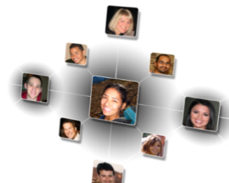
Tendencias
10x increase every five years
Data explosion
Consumerization of IT
4.3 connected devices per adult
85% from new data types
27%
using social media input
“By 2015, organizations integrating high-value, diverse, new information types and sources into a coherent information management infrastructure will outperform their industry peers financially by more than 20%.”
– Gartner, Regina Casonato et al., “Information Management in the 21st Century”

Slide 15
Value
Business intelligence
OPTIMIZATION
Prescriptive
Analytics
INFORMATION
Predictive
Analytics
¿Cómo puedo hacer que pase?
Diagnostic
Analytics
Self-Service BI
¿Qué va a pasar?
Descriptive
Analytics
Traditional BI
¿Por qué ha pasado?
Advance Analytics | BigData | IoTs| M. Learning
Predictive Analytics
¿Qué ha pasado?
Difficulty
Source: Gartner

Slide 16

















Self-Service
Spreadsheets
Specialized Tools
End Users
Provision
Aproximación Bottom-Up
Analysis
Reports
Dashboards & Scorecards
Data Staging
.
ETL/Data Quality
Analysis
Cubes
Data Warehouse
IT
Existing Data
LOB Applications
Data Marts
Files

Slide 17
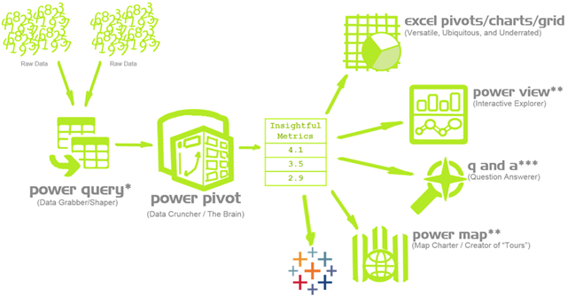


Self-Service
End Users
Spreadsheets
Specialized Tools
Provision
Microsoft. Fill the Gap
Analysis
Reports
Dashboards & Scorecards
Data Staging
.
Integration Services
ETL/Data Quality
Analysis
Cubes
Data Warehouse
Analysis Services
Existing Data
Reporting Services
SQL Server
LOB Applications
Data Marts
Files

Slide 18
Creating Education Analytics stories
0 | Modulo 0. Introducción | 03 | Módulo 3. Modelado de datos con Power BI Desktop
01 | Módulo 1. Ecosistema Power BI | 04 | Módulo 4. Medidas en Power BI Desktop
02 | Módulo 2. Conexión a Servicios SaaS | 05 | Módulo 5. Excel y Power BI

Slide 19
Creating Education Analytics stories
Fast BI
01 | Módulo 1. Ecosistema Power BI

Slide 20
El BI de hoy es para tod@s
3rd wave End user BI
Everyone
2nd wave Self-service BI
Analyst to end user
1st wave Technical BI
IT to end user
Notes:
Key message:
Business intelligence, or BI, has come a long way.
During the first two “waves” of business intelligence, IT professionals and business analysts were the keepers of BI. They made BI accessible and consumable for end users.
While this approach still applies to complex business intelligence needs, today there is a new “wave”.
This third wave of BI makes BI available to every kind of user.
Talking points:
Today we’re going to discuss Power BI, which is a third-wave solution. Power BI enables EVERYONE to collect, analyze, visualize and publish data.
This third-wave has the potential to expand the reach of analytics to more users than ever before. Existing analytics platforms and tools can be extended, instead of being replaced, by full-featured solutions like Power BI. Power BI directly connects to existing on-premises data, such as Analysis Services tabular models that were created by business analysts in collaboration with IT. Microsoft Excel and the new Power BI Desktop work hand-in-hand with Power BI, publishing reports and models created by business analysts and getting them more easily in the hands of the business users who can gain insight and take action.

Slide 21
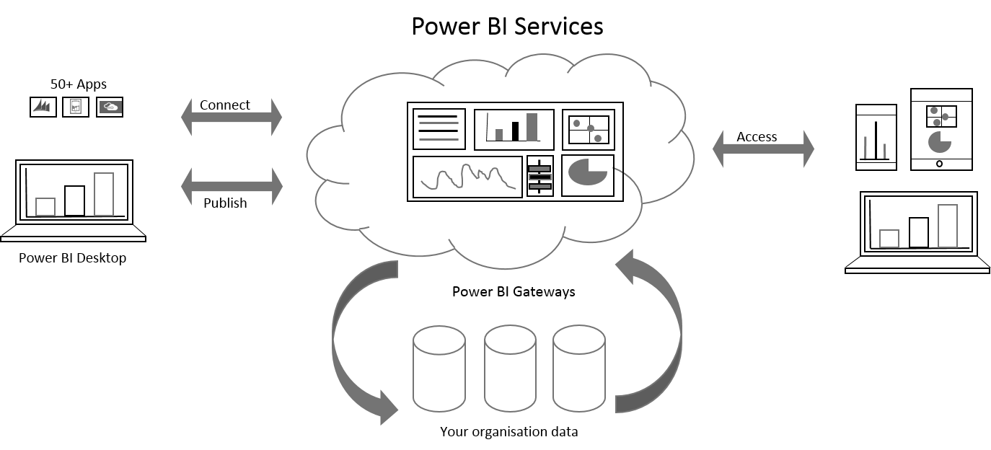
Creating Education Analytics stories
Fast BI
Arquitectura Power BI

Slide 22
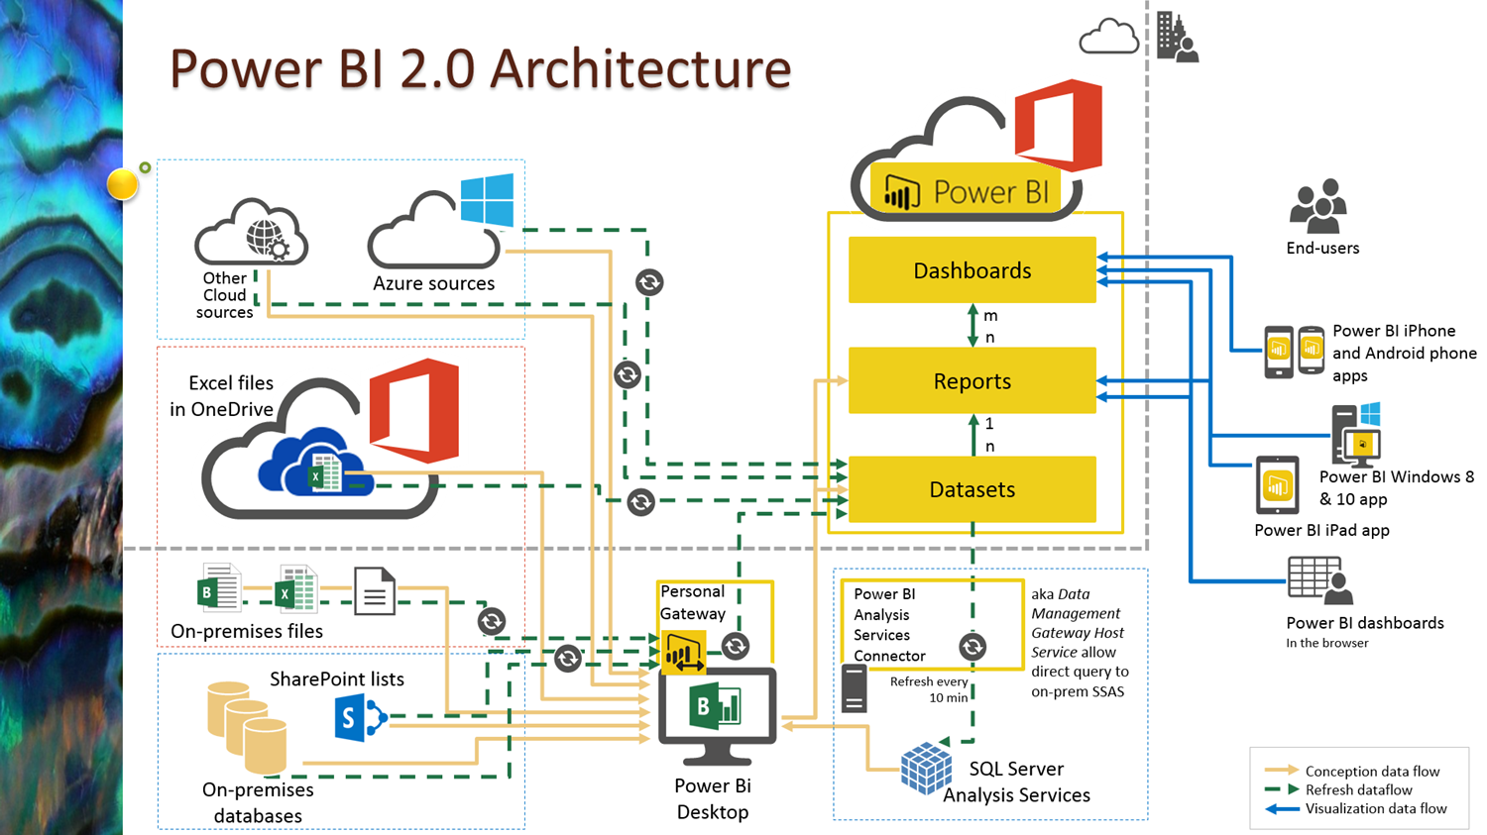
Creating Education Analytics stories
Fast BI

Slide 23

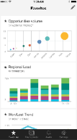
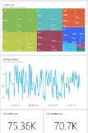
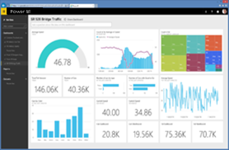
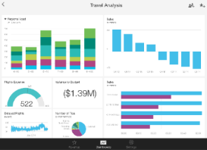
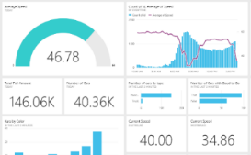




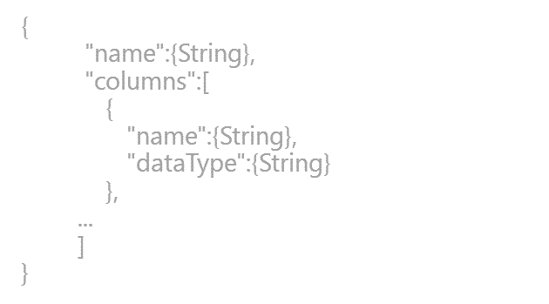
Funcionalidad Power BI
Power BI
Data sources
Power BI service
SaaS solutions
e.g. Marketo, Salesforce, GitHub, Google analytics
Content packs
Natural language query
Sharing & collaboration
On-premises data
e.g. Analysis Services
Live dashboards
Organizational content packs Corporate data sources or external data services
Visualizations
Azure services
Azure SQL, Stream Analytics…
Excel files
Workbook data / data models
Reports
01001
10101
Power BI Desktop files
Data from files, databases, Azure, and other sources
Datasets
0110001
00010110
Data refresh
Power BI Desktop
Power BI REST APIs
Prepare
Explore
Report
Share
Notes:
There is more….
3. Power BI Desktop is a visual data exploration tool that enables you to analyze data and create stunning reports. With Power BI Desktop, you are able to:
Acquire and prepare data using extensive query capabilities
Manipulation and consolidation of multiple data sources is performed in Power BI Desktop – this enables Power BI service users to use data from multiple sources in a single report
Establish data structure, then transform and analyze data
Visualize and explore your data in new ways through a freeform drag-and-drop canvas
Author reports with a broad range of modern data visualizations
Publish beautiful, interactive reports directly to the Power BI service
Securely share reports through unique, curated content library approach
4. Finally, the Power BI REST API library allows you to customize nearly every aspect of Power BI, including connecting to custom data sources, enabling real-time data streaming from your data source to Power BI, and integrating other applications with Power BI

Slide 24
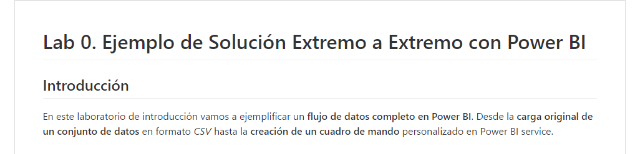
Creating Education Analytics stories
Fast BI
Google → GitHub → PowerBI4Learning
https://github.com/alijaalejandro/PowerBI4Learning/blob/master/myLab0/Lab0_instructions.md

Slide 25
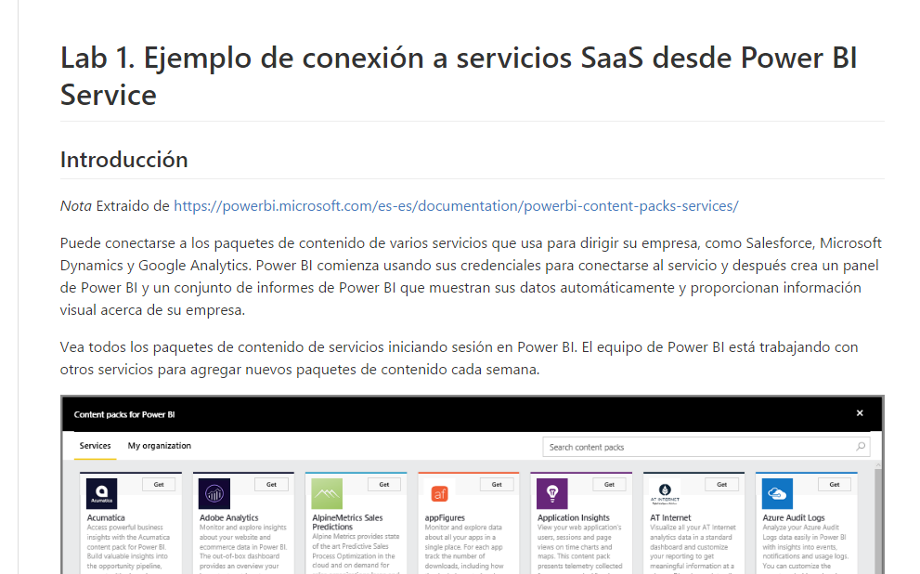
Creating Education Analytics stories
Fast BI
Google → GitHub → PowerBI4Learning ->myLab1
https://github.com/alijaalejandro/PowerBI4Learning/blob/master/myLab1/Lab01_instructions.md

Slide 26
Creating Education Analytics stories
Fast BI

